Slide 1
Daten und ihre Codierungen
Codierungen heißt ein Wort so aufzuschreiben, dass nur bestimmte Personen oder eine Maschine es verstehen können

Slide 2
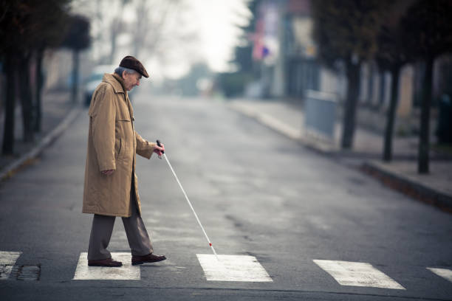
Warum trägt der Mann einen Stock?

Slide 3


Slide 4
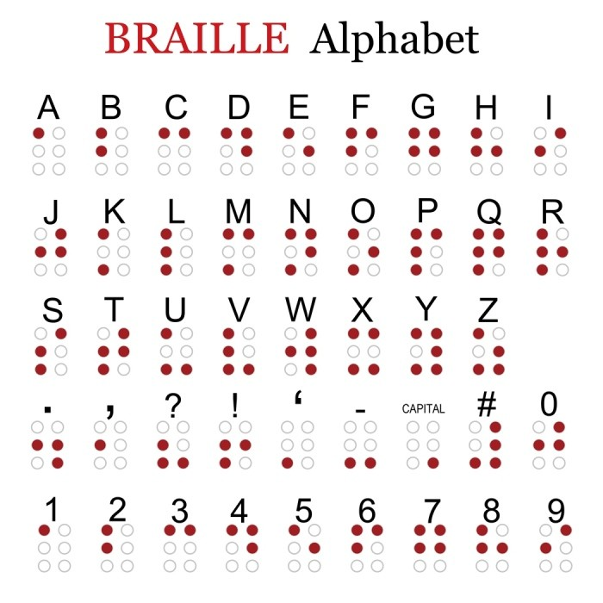

Slide 5

Wie kann man mit den Fingern zählen?

Slide 6
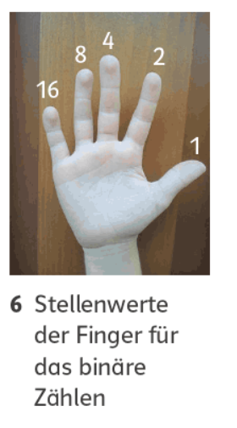
Binärcode

Slide 7
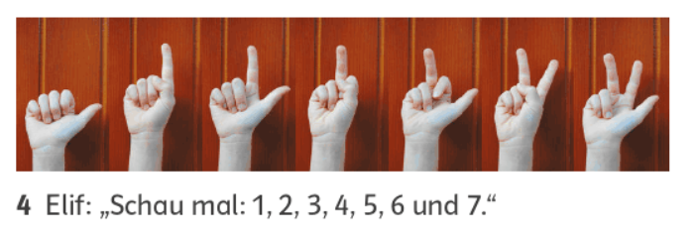
Binärcode

